Slide 1

Pruebas HeatMaps
2/13/2020

Slide 2
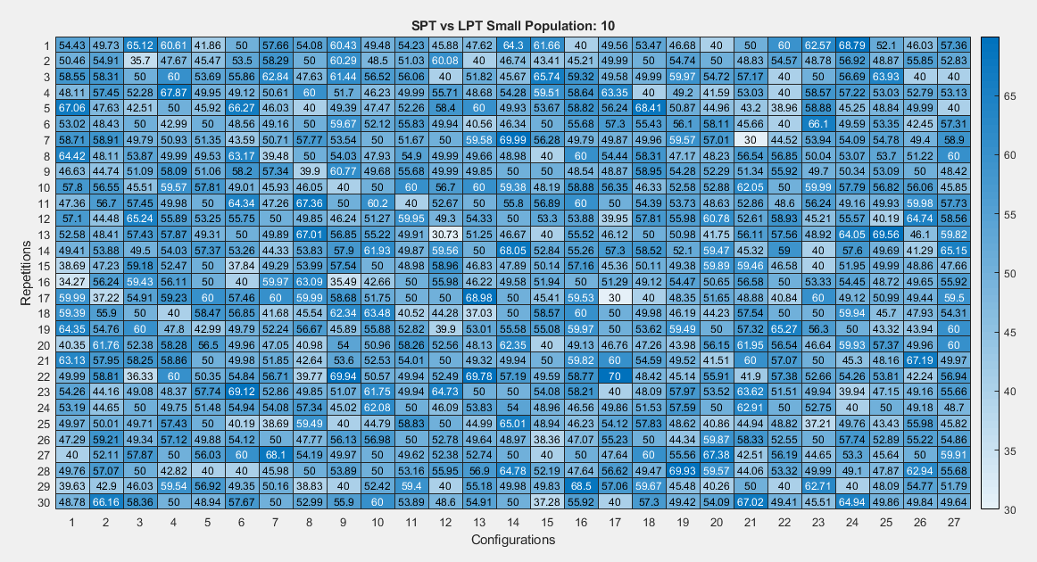
Notes:
Las marcas rojas indican el cambio de SC (en todas las figuras)

Slide 3
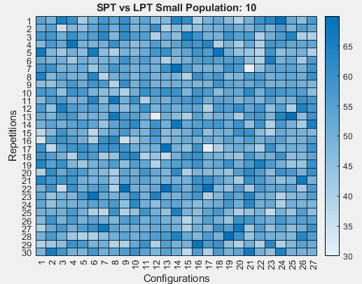
Notes:
No hay diferencias evidentes

Slide 4
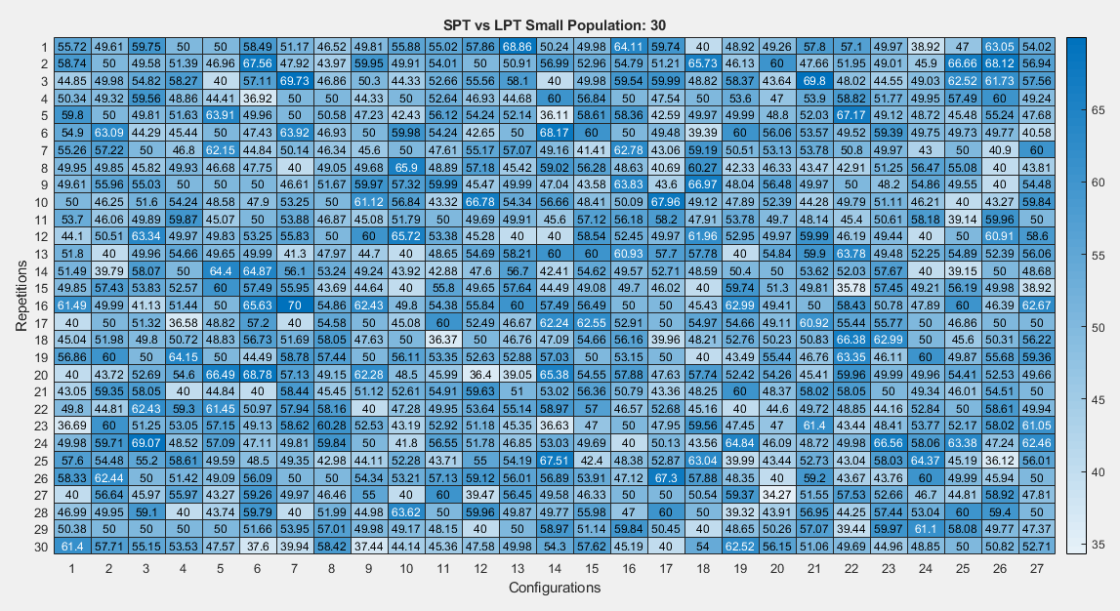
Notes:
Los valores más altos llegan a superar un delta de 65 unidades de tiempo

Slide 5
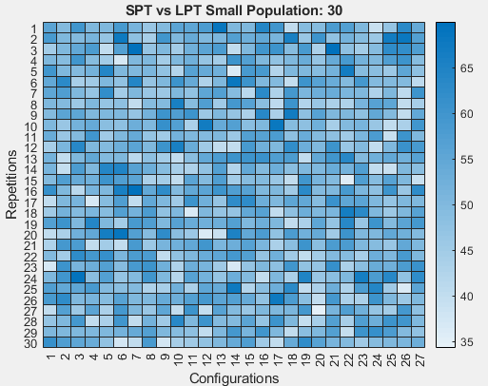
Notes:
No hay evidencias evidentes

Slide 6
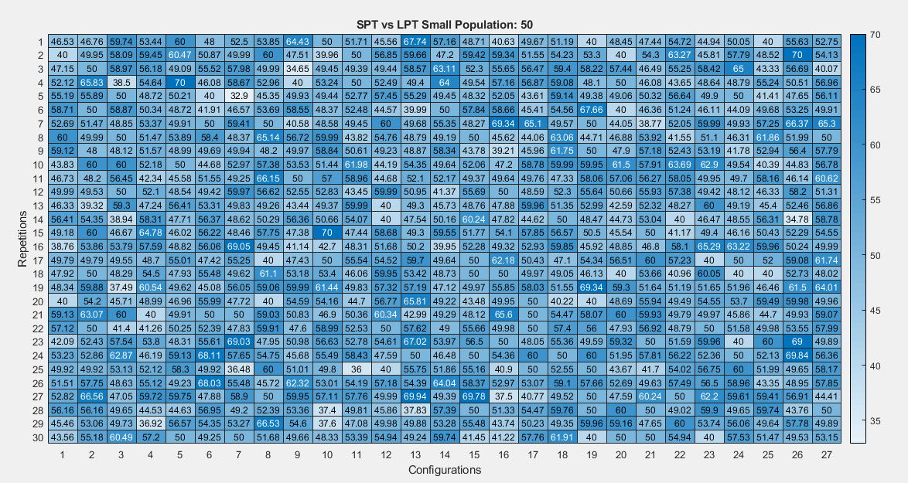
Notes:
Lo que se puede observar es que el delta llega hasta valores de 70

Slide 7
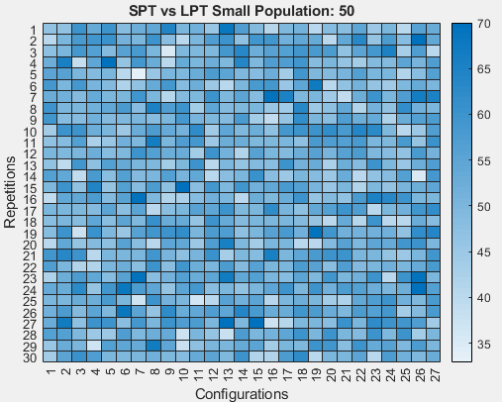
Notes:
Sin embargo no hay diferencias evidentes

Slide 8
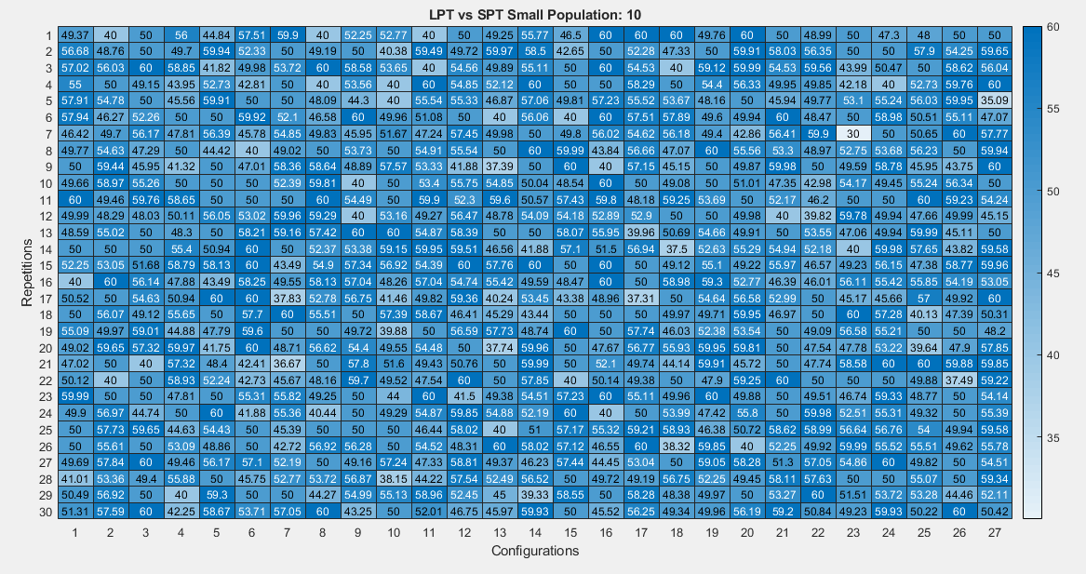
Notes:
Los deltas en promedio son altos, sin embargo no superan valores de 60

Slide 9
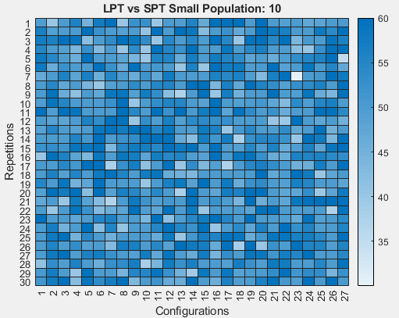
Notes:
No hay diferencias evidentes

Slide 10
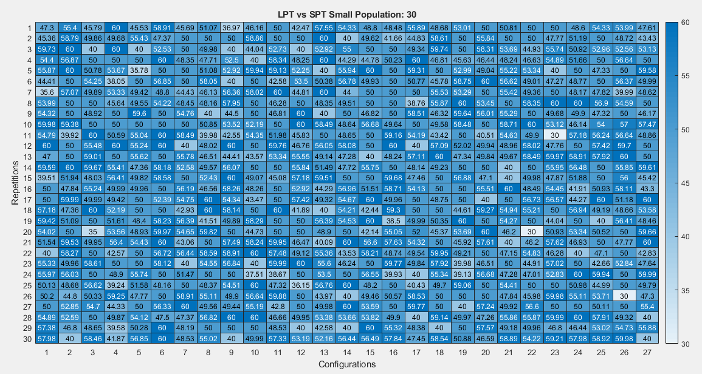
Notes:
No se ve tan oscuro como la población anterior

Slide 11
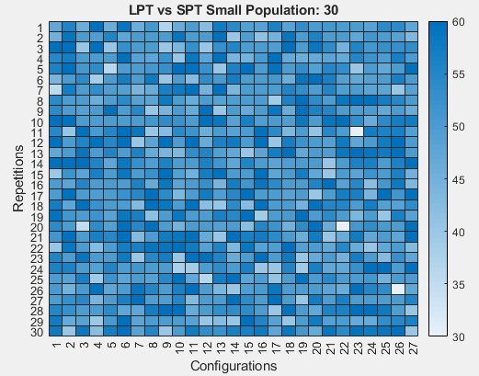
Notes:
No hay diferencias evidentes

Slide 12
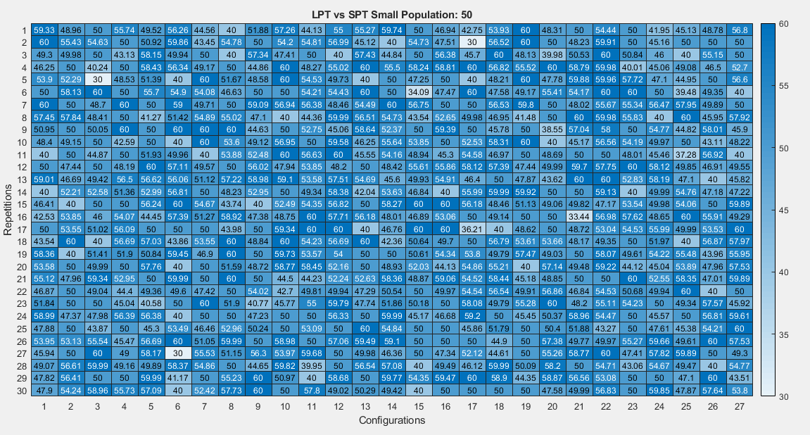
Notes:
No se ve tan oscuro como la población de diez

Slide 13
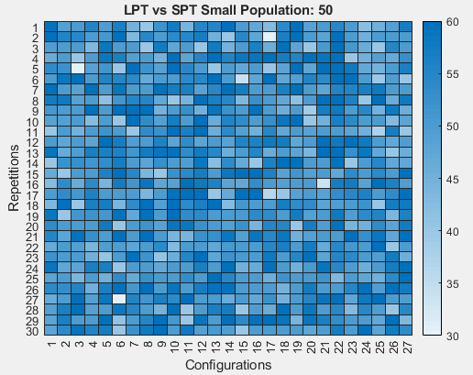
Notes:
Podría notarse un pequeño oscurecimiento en SC=1.5

Slide 14
Notes:
Lo mas evidente es que LPTvsSPT fácilmente obtiene deltas altos en promedio, si embargo los deltas mayores ocurren en SPTvsLPT. No hay nada evidente que indique el favorecimiento de alguna configuración de SC. No obstante, las poblaciones de diez partículas parecieran tener en general valores más altos.

Slide 15
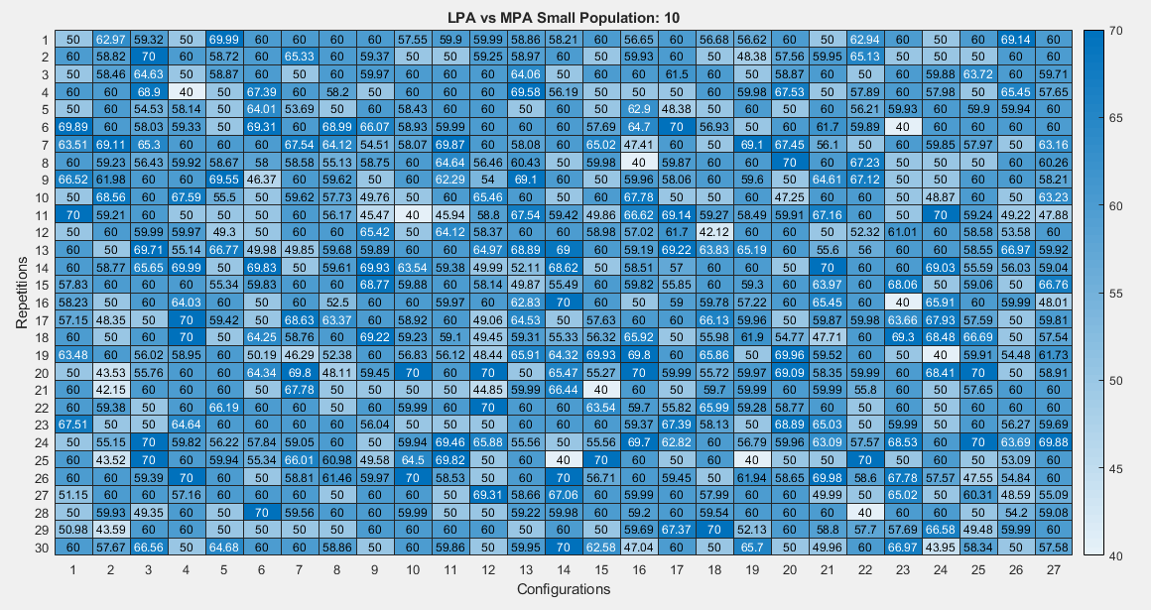
Notes:
Altos valores de delta (70), sin embargo se puede apreciar muchos valores relativamente bajos de 40 y 50.

Slide 16
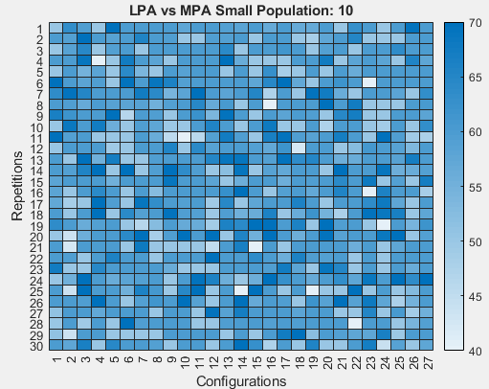
Notes:
No hay diferencias evidentes.

Slide 17
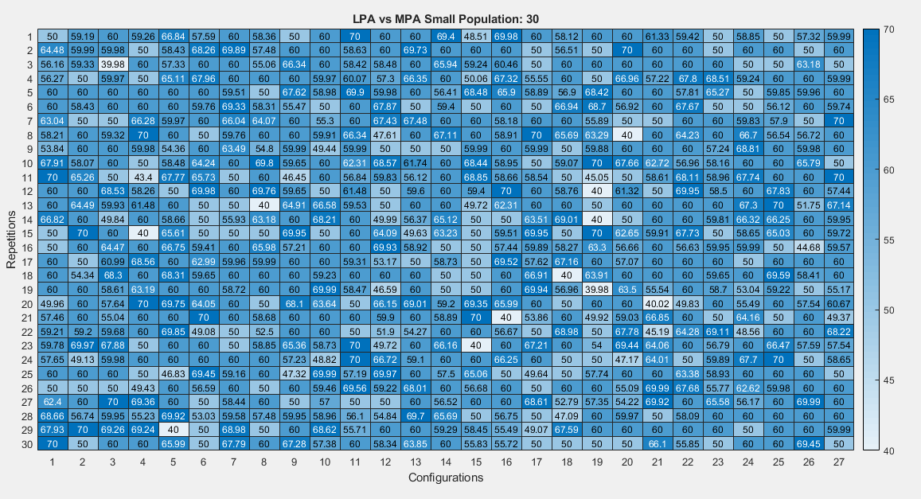
Notes:
Mucha población de deltas de 60.

Slide 18
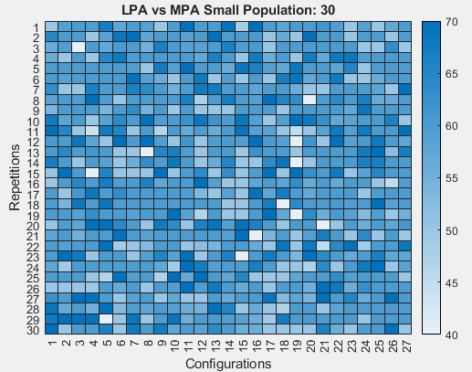
Notes:
SC=2.5 se ve más uniforme en color

Slide 19
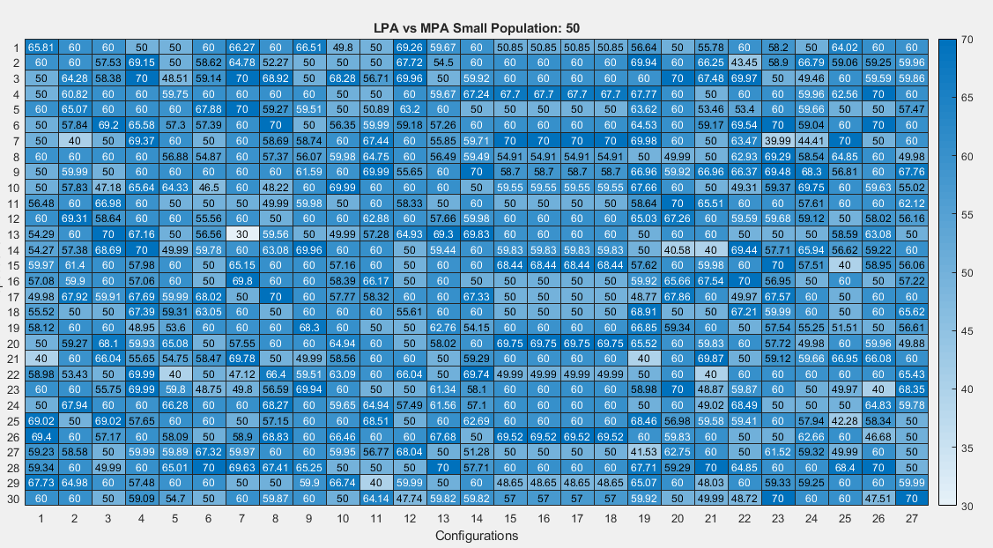
Notes:
Podemos observar un comportamiento extraño en las configuraciones del 15-18, ya que, son las mismas.

Slide 20
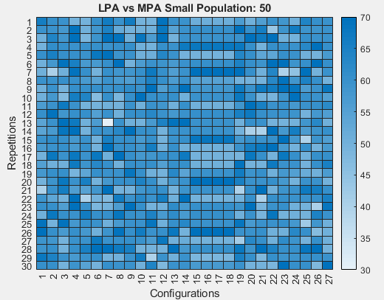
Notes:
No hay diferencias diferentes

Slide 21
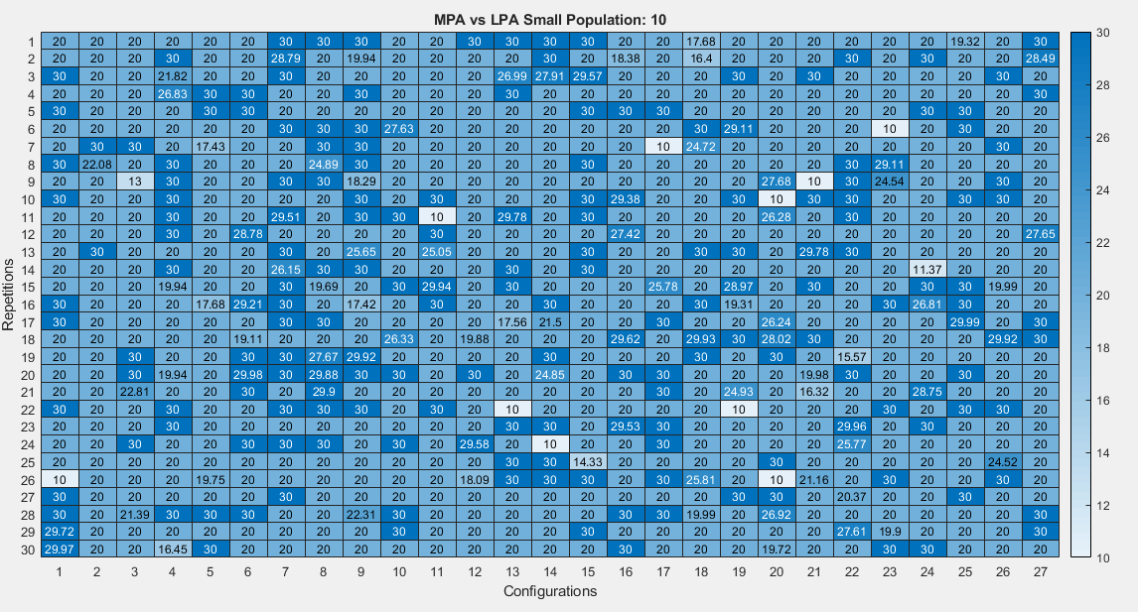
Notes:
Muchos valores de 20 y el mayor delta es de 30, el menor máximo hasta ahora. El promedio es de 20

Slide 22
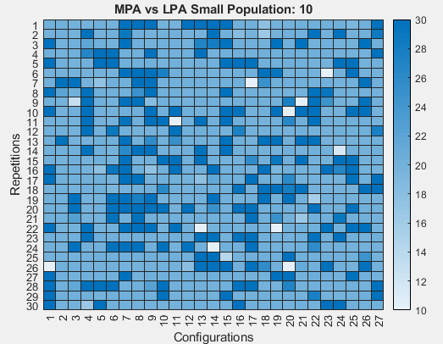
Notes:
No hay diferencias aparentes

Slide 23
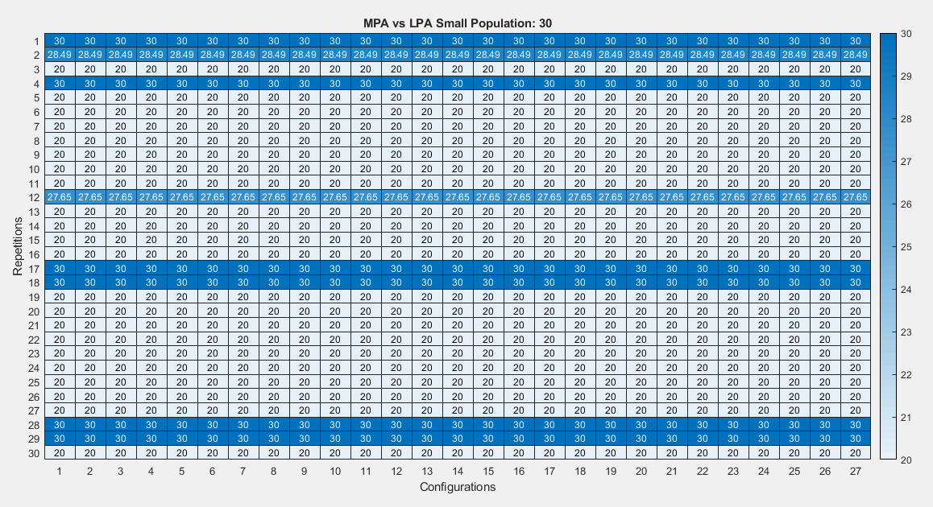
Notes:
Aquí hay un comportamiento extraño de las pruebas, faltaría ver si algo se realizó mal con la prueba.

Slide 24
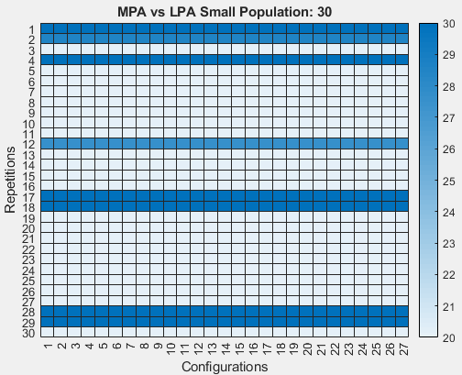

Slide 25


Slide 26
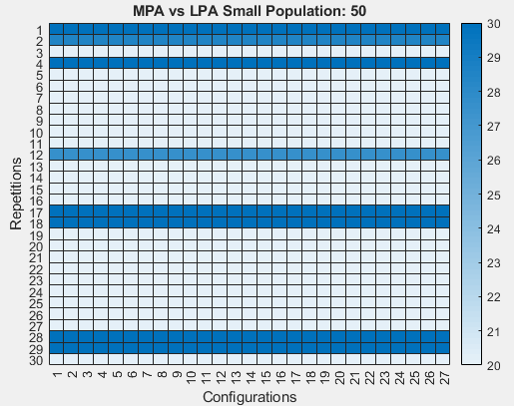

Slide 27
Notes:
Por los tres esquemas superiores podemos apreciar que el más oscuro es de 50 partículas. LPAvsMPA consiguió deltas mayores que la configuración opuesta.

Slide 28
UNIFY FACTOR DISCRIMINATION

Slide 29
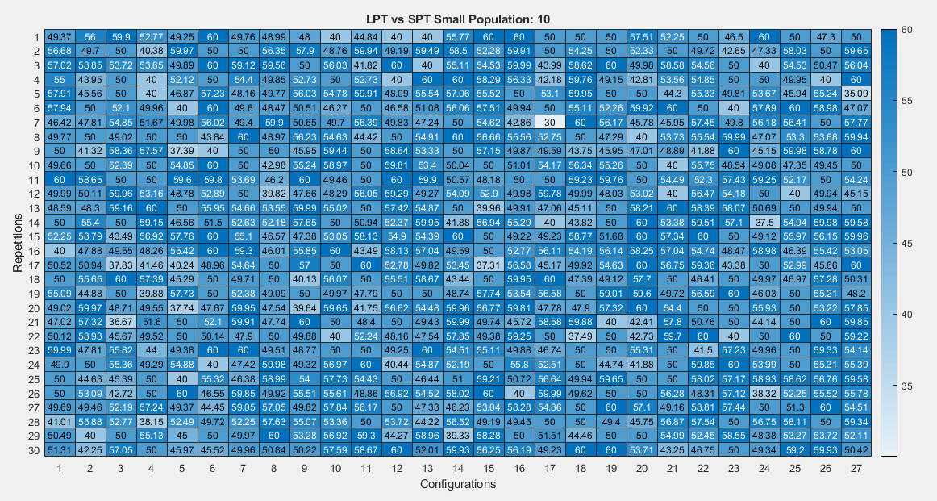
Notes:
Las líneas rojas representan la división entre Unify Factors.

Slide 30
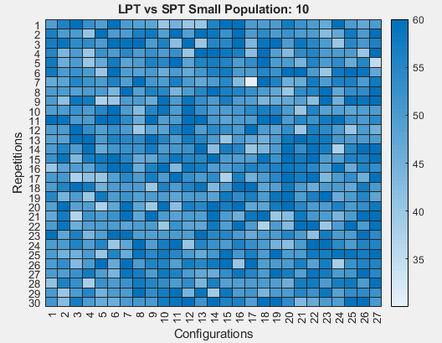
Notes:
Podemos distinguir un incremento en el delta de la sección de UF=0.9

Slide 31
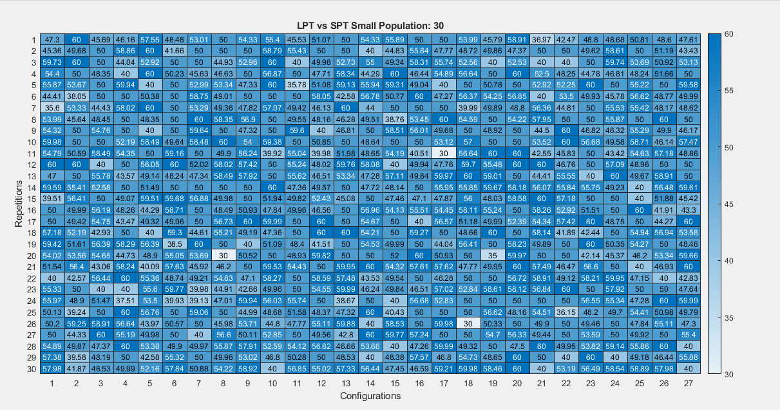
Notes:
Deltas entre 30-60

Slide 32
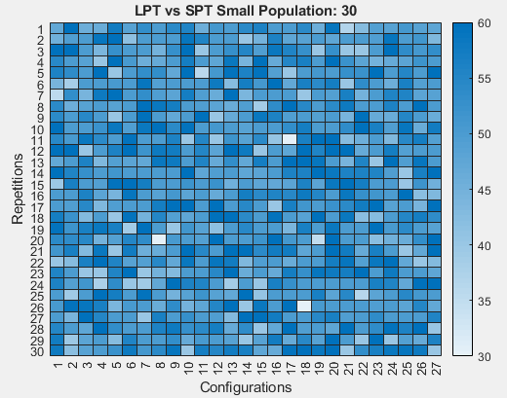
Notes:
Podemos distinguir un incremento en el delta de la sección de UF=0.9

Slide 33
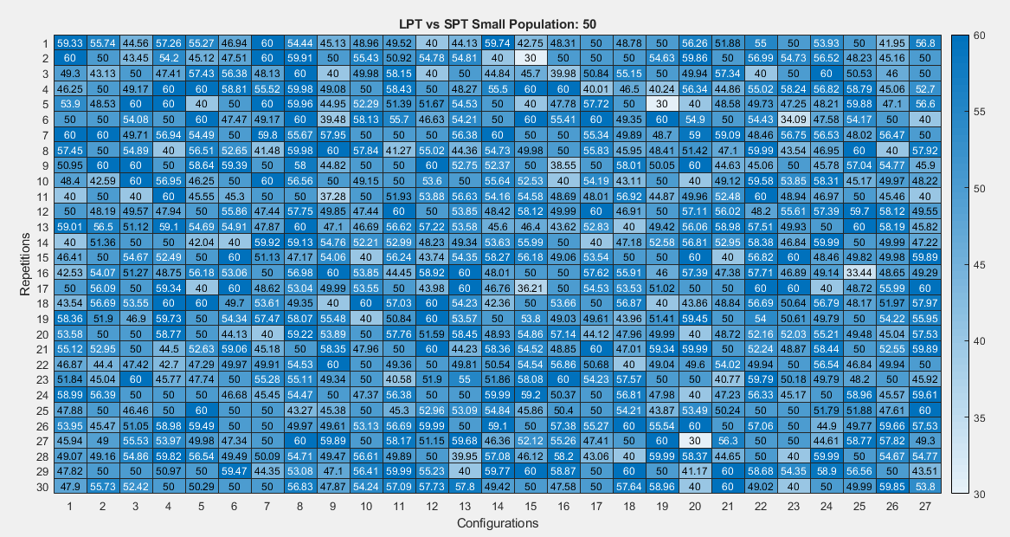
Notes:
Deltas entre 30-60

Slide 34
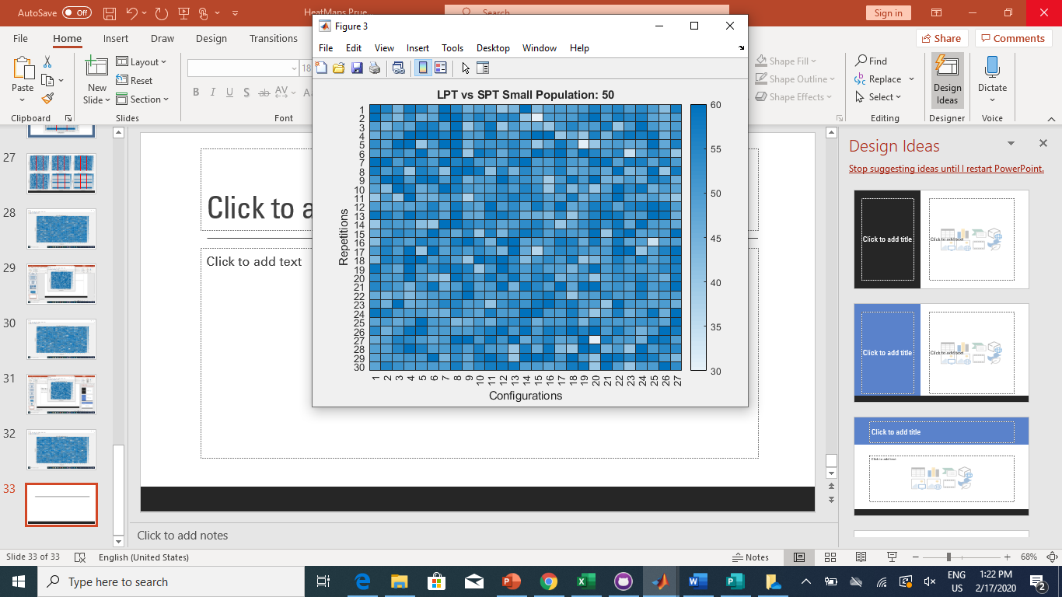
Notes:
Se puede distinguir un incremento en el delta de la sección de UF=0.9

Slide 35
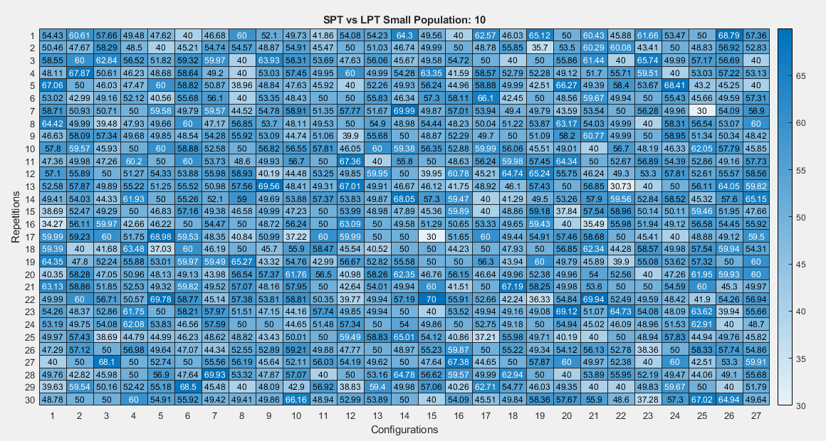
Notes:
Invirtiendo SPTvsLPT obtenemos mayores deltas

Slide 36
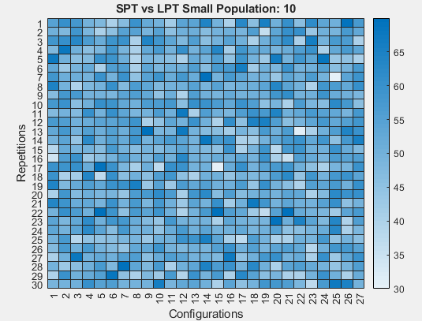
Notes:
Podemos distinguir un incremento en el delta de la sección de UF=0.9

Slide 37
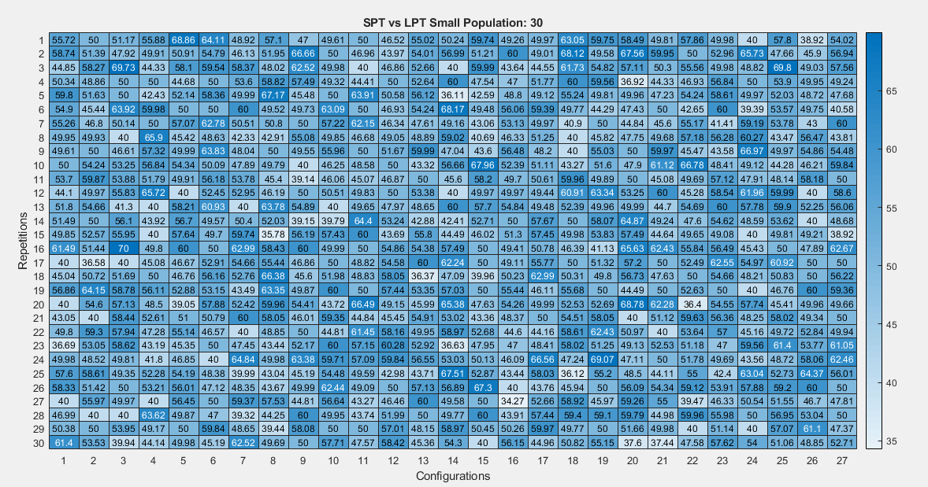

Slide 38
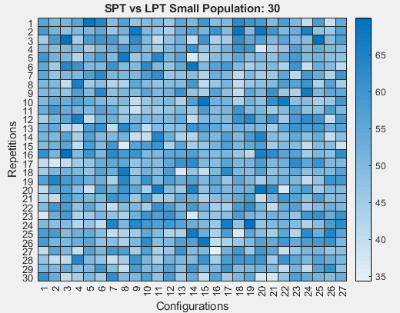
Notes:
Podemos distinguir un incremento en el delta de la sección de UF=0.9

Slide 39
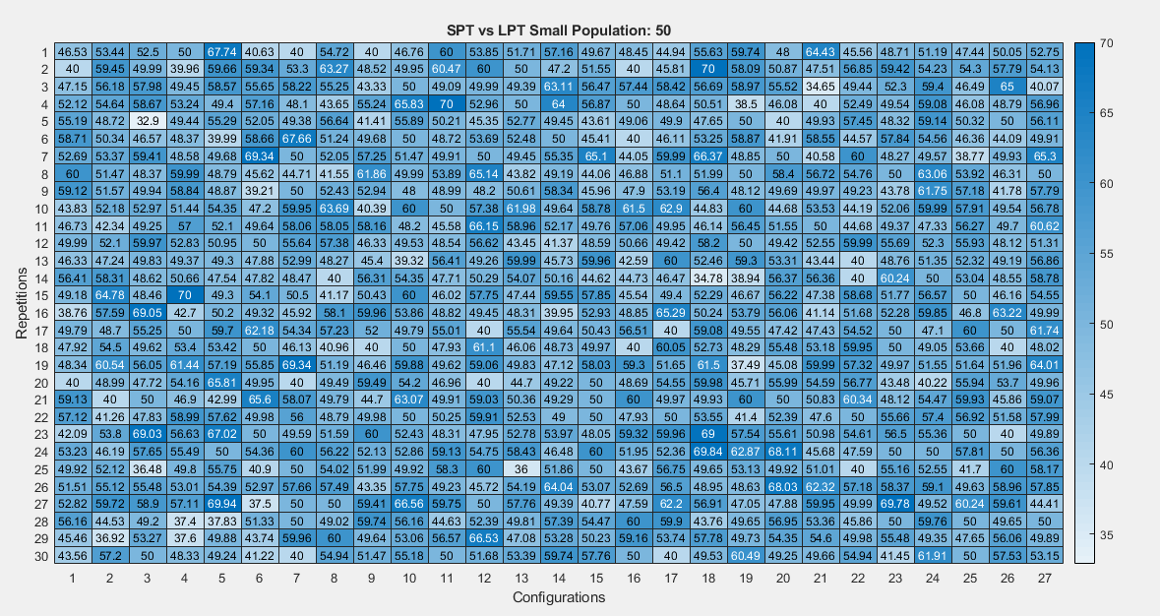

Slide 40
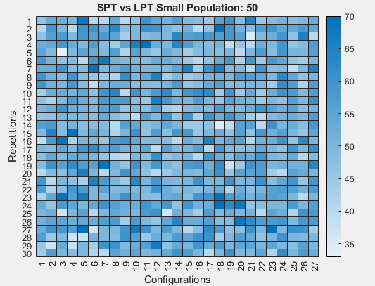
Notes:
Podemos distinguir un incremento en el delta de la sección de UF=0.9

Slide 42
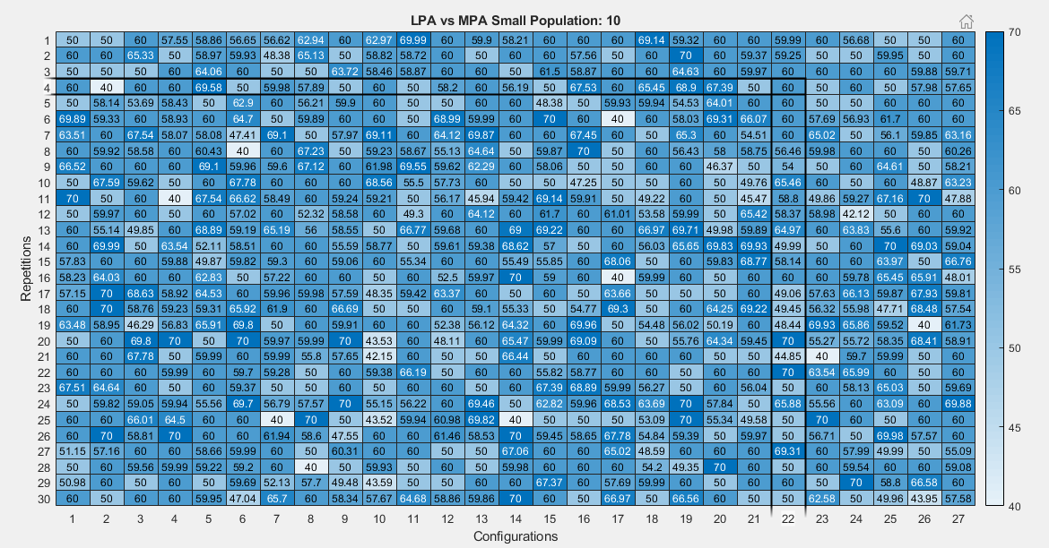

Slide 43
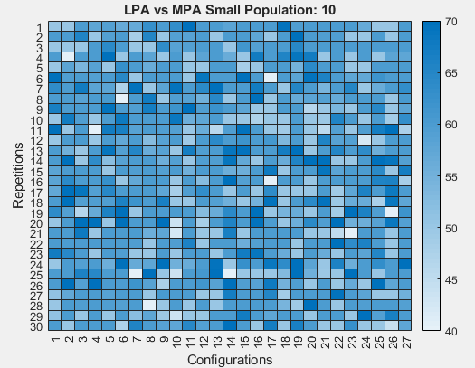

Slide 44
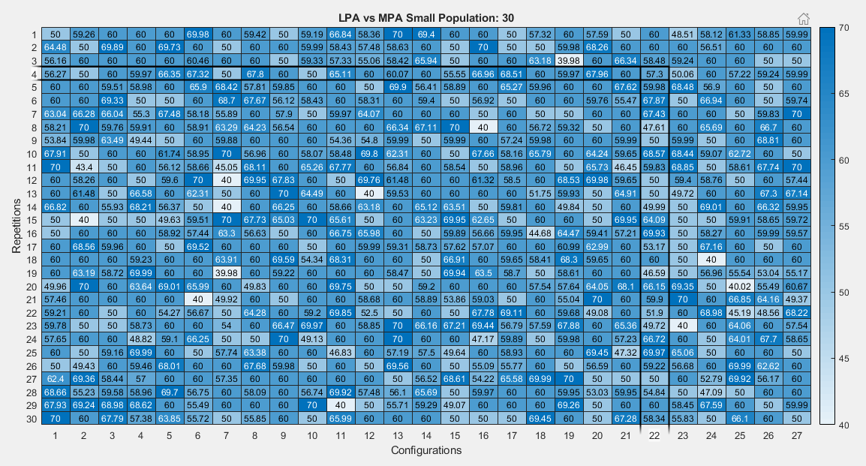

Slide 45
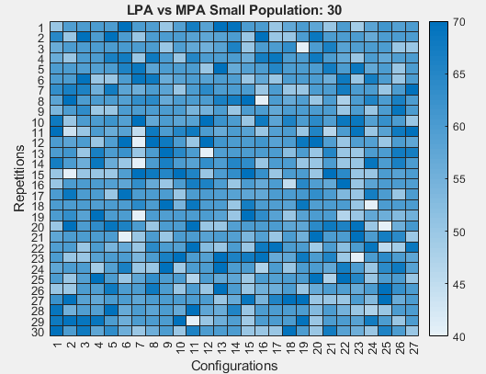

Slide 46
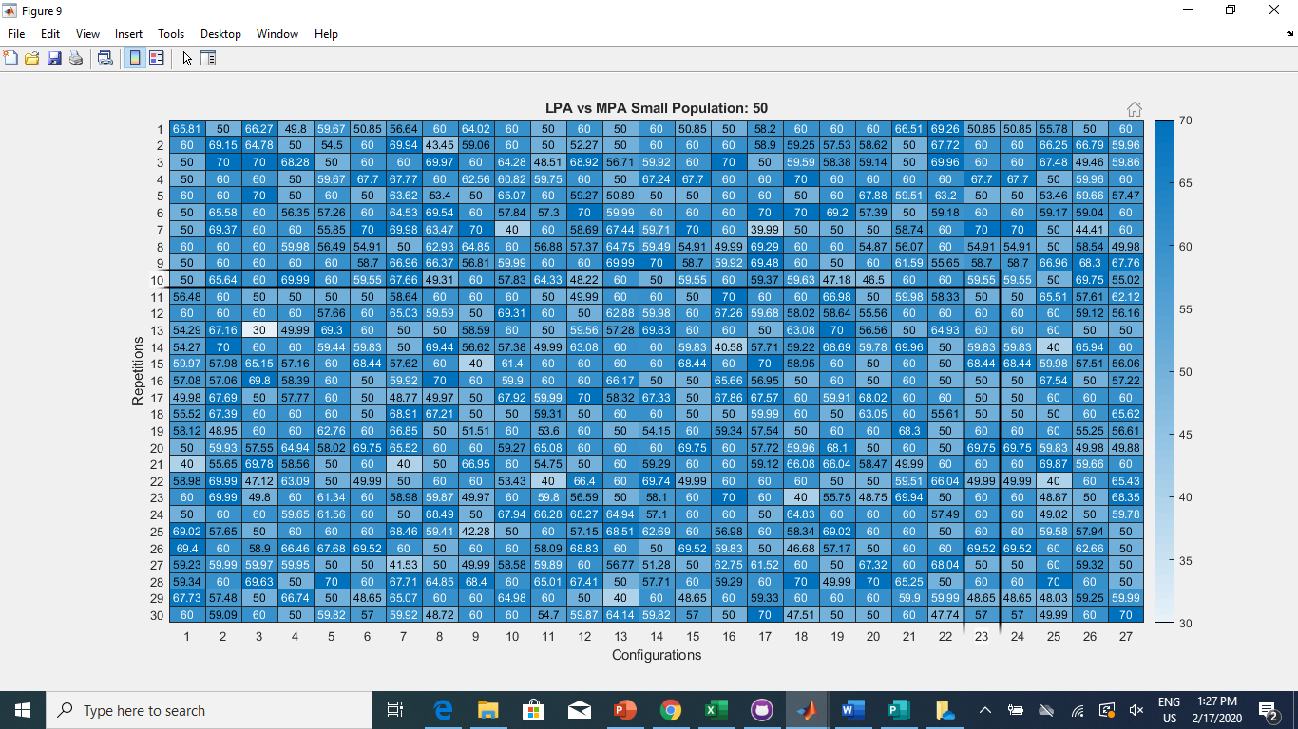

Slide 47
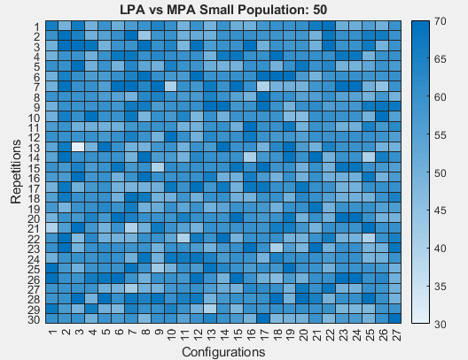
Notes:
No hay diferencias evidentes

Slide 48
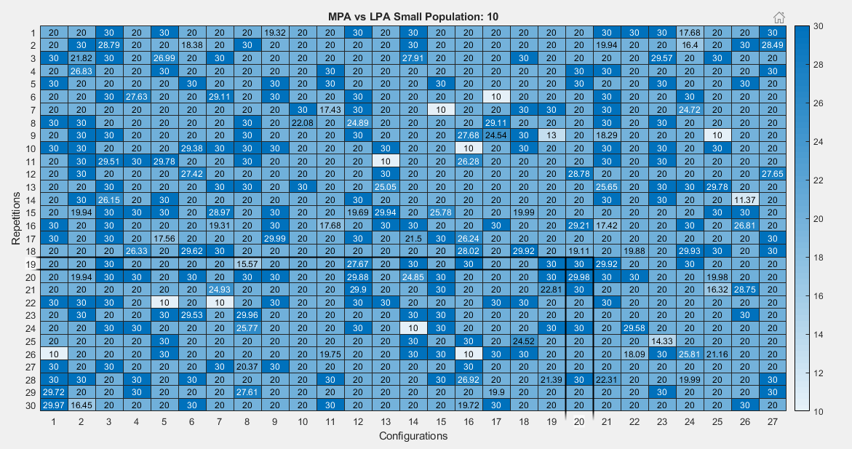

Slide 49
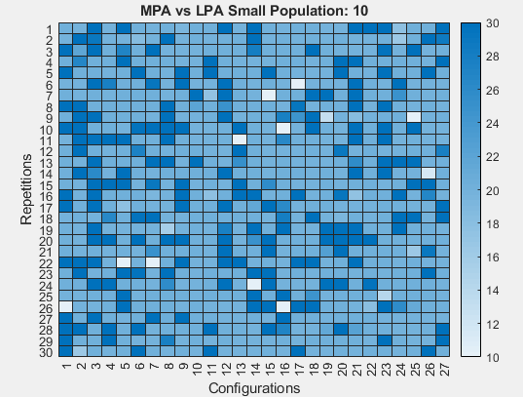

Slide 50


Slide 51
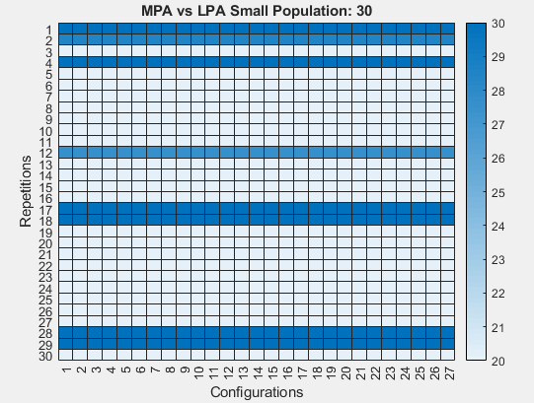

Slide 52
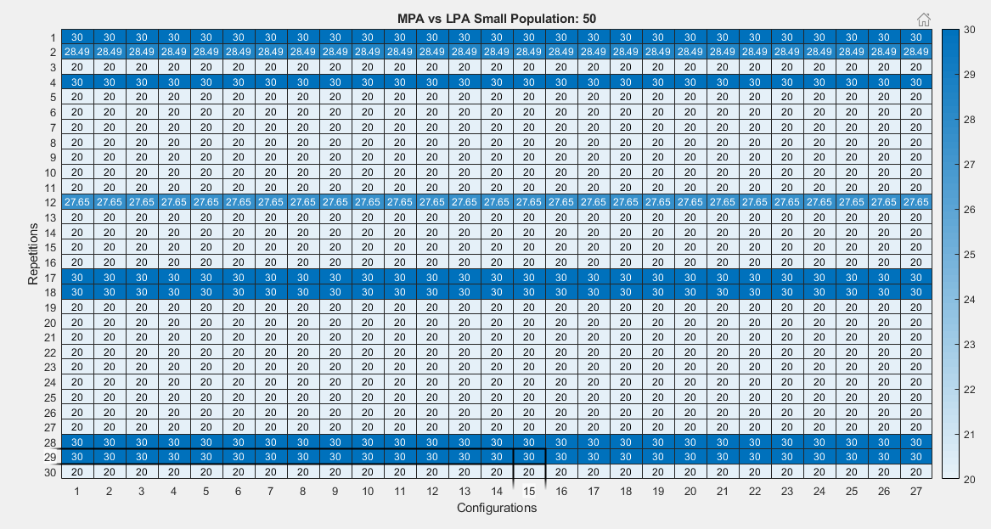

Slide 53
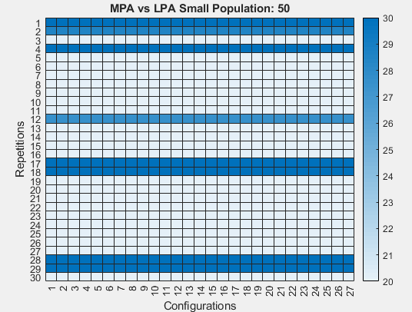

Slide 55
UF DISCRIMINATION RESULTS
BEST UF = 0.9

Slide 56
Global Confidence Discrimination

Slide 57
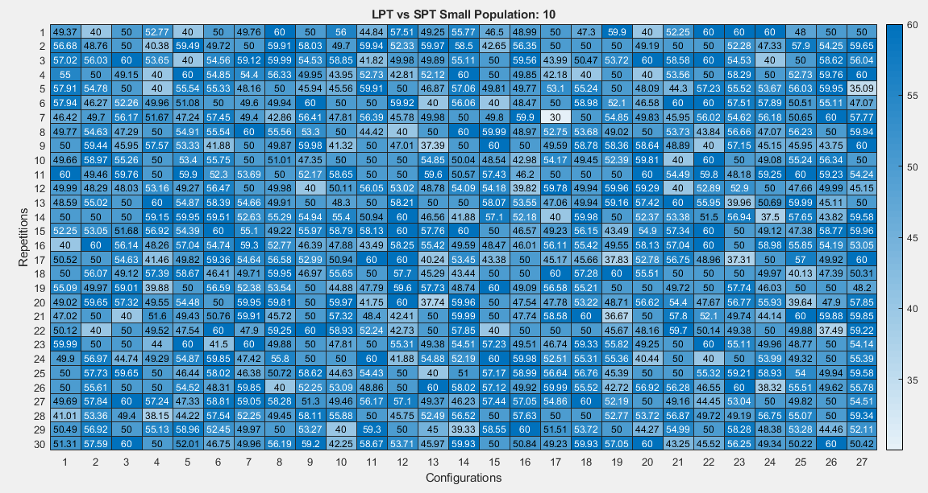

Slide 58
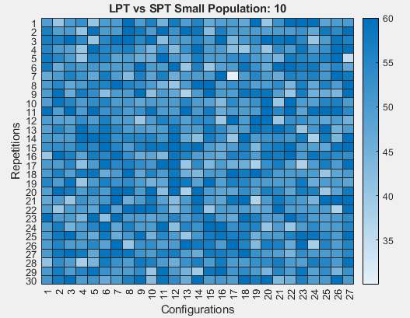
Notes:
Pequeño oscurecimiento en la zona de GC=2.5

Slide 59
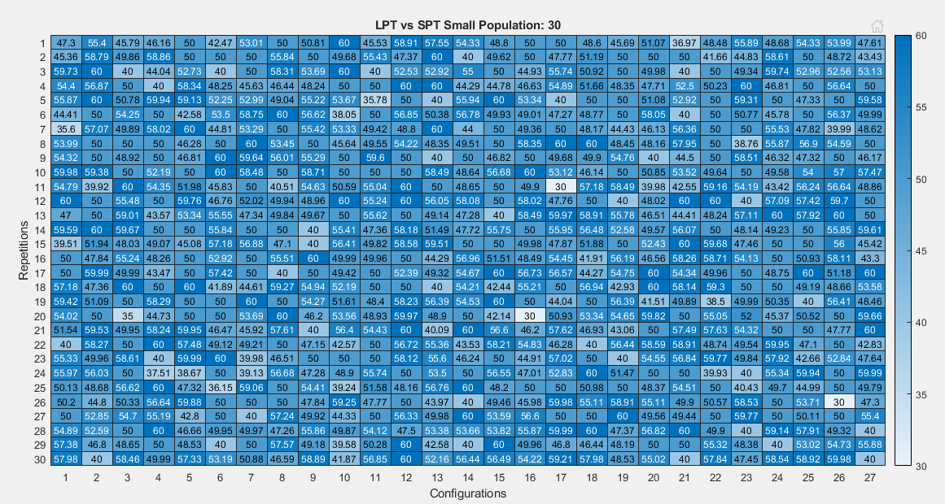

Slide 60
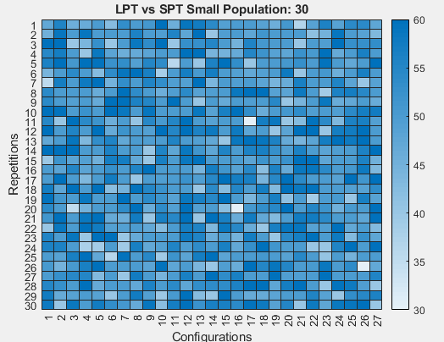
Notes:
No hay diferencia evidente

Slide 61


Slide 62

Notes:
No hay diferencia evidente

Slide 63


Slide 64

Notes:
Pequeño oscurecimiento en GC=2.5

Slide 65


Slide 66

Notes:
Pequeño oscurecimiento en GC=2.5

Slide 67


Slide 68

Notes:
Pequeño oscurecimiento en GC=2.5

Slide 69
Notes:
Mejor GC: 2.5

Slide 70


Slide 71

Notes:
No hay diferencias evidentes

Slide 72


Slide 73

Notes:
No hay diferencias evidentes

Slide 74


Slide 75


